Slide 1
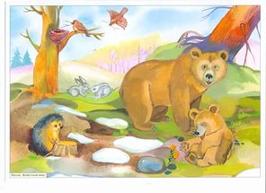
Дикие животные ранней весной
Составила: Левицкая Е.А.

Slide 2
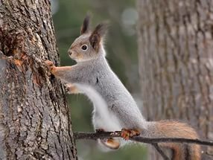
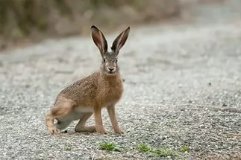
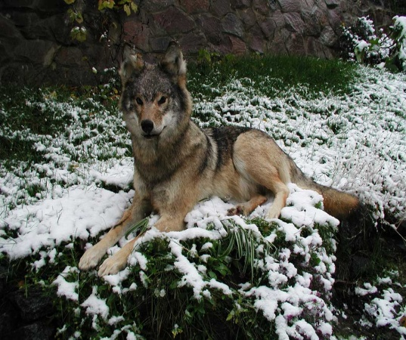
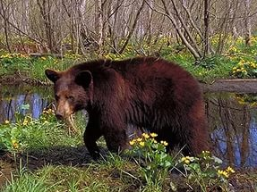

Slide 3
Берлога медведя

Slide 4
Ежик в норке

Slide 5
Весенний ручей

Slide 6
Осенью и весной заяц линяет – меняет цвет своей шкурки

Slide 7
Осенью и весной белка линяет – меняет цвет своей шкурки

Slide 9
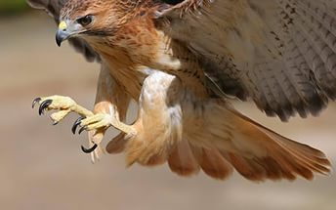
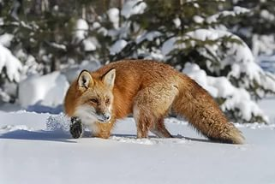
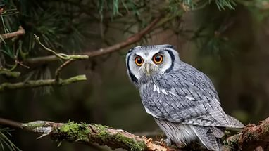
Враги зайца

Slide 10
Зайчиха с зайчатами

Slide 11
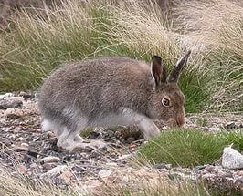
Питание зайца

Slide 12
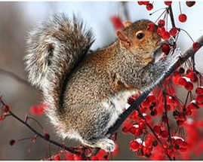
Питание белочки

Slide 13
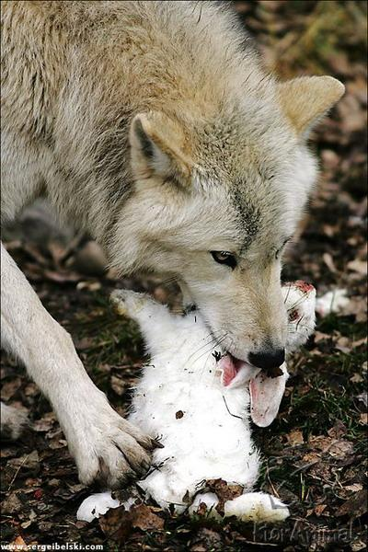
Питание волка

Slide 14
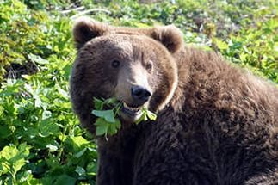
Питание медведя

Slide 16
Электронные ресурсы
1. https://yandex.ru/search/?lr=64&clid=2101081&msid=22903.32046.1457769204.59241&text=картинки+дикие+животные+ранней+весной
2. https://yandex.ru/search/?text=%D1%80%D1%83%D1%87%D0%B5%D0%B5%D0%BA%20%D0%B2%D0%B5%D1%81%D0%BD%D0%BE%D0%B9%20%D0%BA%D0%B0%D1%80%D1%82%D0%B8%D0%BD%D0%BA%D0%B8&lr=64&clid=2101081
3. https://yandex.ru/images/search?text=%D0%B7%D0%B0%D1%8F%D1%86%20%D0%BB%D0%B8%D0%BD%D1%8F%D0%B5%D1%82%20%D0%BA%D0%B0%D1%80%D1%82%D0%B8%D0%BD%D0%BA%D0%B8&stype=image&lr=64&noreask=1&source=wiz
4. https://yandex.ru/images/search?img_url=http%3A%2F%2Fnorthlandadventurer.com%2Fwp-content%2Fuploads%2F2014%2F09%2FFox-turn
5. https://yandex.ru/images/search?text=хищные птицы картинки&img_url=http%3A%2F%2Ffree-wallpapers-download.net%2Fpictures%
6. https://yandex.ru/images/search?text=%D1%81%D0%BE%D0%B2%D0%B0%20%D0%BA%D0%B0%D1%80%D1%82%D0%B8%D0%BD%D0%BA%D0%B8&stype=image&lr=64&noreask=1&source=wiz
7. https://yandex.ru/images/search?img_url=http%3A%2F%2Fskachatkartinki.ru%2Fimg%2Fpicture%2FSep%2F27%2F331a675ad39d399323a508
8. https://yandex.ru/images/search?img_url=http%3A%2F%2Fvol4ok.ucoz.com%2F_ph%2F1%2F145782076.jpg&text=картинки питание волка
9. https://yandex.ru/images/search?img_url=http%3A%2F%2Fkvartal.websib.ru%2Ffoto%2Falbums%2Fuserpics%2F10001%2F005.jpg&_=145777

